Slide 1
모니터링 자동화
LCL-14

Slide 2





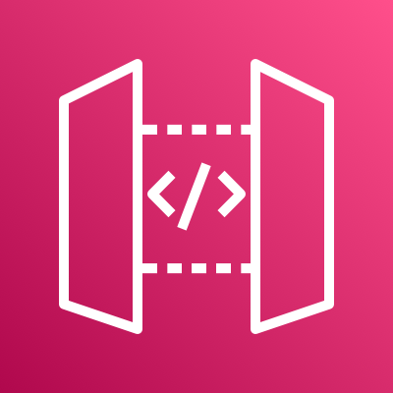








초기 구성(안) – API Gateway 를 활용한 Static Web Page 방식
Client Side에서 API Gateway를 호출하여 당일 점검 결과를 조회하는 Web방식으로 설계했으나,
사용자 인증 / 공인망 Open 등 보안 관점으로 고려해야 될 사항들이 있음
AWS Cloud
Datadog
Account
DEV Account
AWS Lambda’s VPC
API Gateway’s VPC
Metrics Collector
Report
Generator
Result
Search
API Gateway
Amazon
EventBridge
Cron
ARGOS DEV VPC 10.70.8.0/21
Endpoints
PrivateLink
DynamoDB
Pri Subnet A
Pri Subnet B
S3
ENI - Lambda
ENI - APIGW
ENI - Lambda
ENI - APIGW

Slide 3



변경 구성(안)
점검 결과 Report 를 HTML 파일 생성 후 S3 Presigned URL 제공방식으로 변경함.
사전에 HTML를 생성하는 방식이기 때문에 API Gateway 가 필요하지 않음.
AWS Cloud
Flow
DEV Account
Datadog API를 활용하여 Metrics 수집
Datadog
Account
AWS Lambda’s VPC
datadog
점검 결과 형태로 DynamoDB에 저장
Amazon
EventBridge
Cron
Metrics Collector
DynamoDB
Metrics Collector
Report
Generator
Amazon
EventBridge
Cron
점검 결과를 HTML 파일로 생성
Obj
DynamoDB
S3
Amazon
EventBridge
Cron
Report
Generator
S3
S3 Presigned URL 형태로 Report 제공
Slack
시스템운영자

